Slide 1
Доповідь на тему: «Аналіз деформацій залізобетонних монолітних плит в залежності від місця прикладання температурного навантаження, відносно основних несучих конструкцій будівлі»
Метою даної роботи є ознайомлення з деформаціями залізобетонних монолітних плит в залежності від місця прикладання температурного навантаження.

Slide 2
Для моделювання задачі розподілу температури в перерізі залізобетонної плити у програмному комплексі ANSYS 16.0 необхідно визначити вихідні дані:
Залізобетонна плита розмірами 6000х6000х200 мм.
2. Значення теплопровідності залізобетонних конструкцій залежно від прикладеної температури визначають за формулою:
де θ– температура бетону в ⁰C.

Slide 3
3. Значення теплоємності (Дж/(кг·⁰C)) залізобетонних конструкцій залежно від прикладеної температури визначають за формулами:
С_{p}(θ)=900 для 20 ⁰C≤ θ ≤100 ⁰C
С_{p}(θ)=900+(θ -100) для 100 ⁰C< θ ≤200 ⁰C
С_{p}(θ)=1000+(θ -200)/2) для 200 ⁰C< θ ≤400 ⁰C
С_{p}(θ)=1100 для 400 ⁰C< θ ≤1200 ⁰C

Slide 4
4. Густина бетону:
ρ= 2500 (кг/м³)
5. Значення коефіцієнту чорноти поверхні приймаємо згідно з ДСТУ-Н Б EN 1992-1-2:2012 додатку А.
Для бетону приймаємо значення 0,7.
6. Рівняння стандартної температурної кривої:
t=t0+345lg(8τ+1)
де t - температура пожежі, ⁰C; t0 - початкова температура пожежі, ⁰C; τ- час пожежі, хв.

Slide 5
Процес моделювання починають зі створення скінченно-елементної моделі залізобетонної плити за прийнятими розмірами. У властивостях елементів задають всі необхідні вихідні дані (густину бетону, теплопровідність, теплоємність тощо)

Slide 6
Температурне навантаження прикладають до скінченно-елементної моделі плити за допомогою окремого просторового вузла, що випромінює температурне навантаження до поглинаючої поверхні на моделі плити.

Slide 7
Програмний комплекс ANSYS 16.0 дозволяє задавати необхідні параметри виконання розрахункового процесу:
тип аналізу;
загальна тривалість випробування;
часовий інтервал прикладання навантаження;
необхідний тип розрахункового процесу (з кроком або плавний).

Slide 8
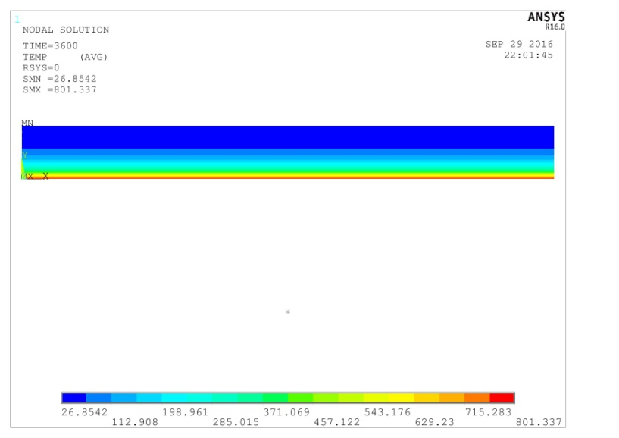
Розподіл температури по перерізу плити при тривалості пожежі в 60 хв

Slide 9
Графік зміни температури у часі для вузла, до якого прикладене температурне навантаження

Slide 10
Графік зміни температури у часі для вузла на поверхні плити, яку обігрівають

Slide 11
Графік зміни температури у часі для вузла заглибленого у тіло плити на 50 мм

Slide 12
Графік зміни температури у часі для поверхні плити, яку не обігрівають

Slide 13
Розрахунок залізобетонної монолітної плити на дію підвищених температур в ПК ЛИРА-САПР
Граничним станом за ознакою втрати несучої здатності є стан, за якого настає одна з наступних умов:
обвалення зразка;
виникнення граничних деформацій, що складають для зразків горизонтальних конструкцій:
а) граничне значення прогину:
D = L²/400b мм; (1)
б) граничне значення швидкості наростання деформації:
dD/dT=L²/9000b мм·хв¯¹; (2)
де L – прогін, мм;
b – розрахункова висота перерізу конструкції, мм.
Якщо значення прогину не більше L/30, то граничною деформацією є тільки граничне значення прогину.

Slide 14
Розрахункова схема залізобетонного каркасу

Slide 16
Деформована схема залізобетонної будівлі без прикладання температурного навантаження (переміщення по осі Z)

Slide 17
Місце прикладання температурного навантаження на плиту перекриття першого поверху

Slide 18
Значення переміщень вузлів моделі по осі Z на 60-й хвилині умовної пожежі в середньому прольоті першого поверху

Slide 19
Схема руйнування плити перекриття на 60-й хвилині умовної пожежі в середньому прольоті першого поверху

Slide 20
Місце прикладання температурного навантаження на плиту перекриття першого поверху у крайньому прольоті

Slide 21
Значення переміщень вузлів моделі по осі Z на 60-й хвилині умовної пожежі в крайньому прольоті першого поверху

Slide 22
Схема руйнування плити перекриття на 60-й хвилині умовної пожежі в крайньому прольоті першого поверху

Slide 23
Місце прикладання температурного навантаження на плиту перекриття першого та другого поверху при умовній пожежі на другому поверсі у середньому прольоті

Slide 24
Значення переміщень вузлів плити перекриття першого поверху по осі Z на 60-й хвилині умовної пожежі в середньому прольоті другого поверху

Slide 25
Схема руйнування плити перекриття першого поверху на 60-й хвилині умовної пожежі в середньому прольоті другого поверху

Slide 26
Значення переміщень вузлів плити перекриття другого поверху по осі Z на 60-й хвилині умовної пожежі в середньому прольоті другого поверху

Slide 27
Схема руйнування плити перекриття другого поверху на 60-й хвилині умовної пожежі в середньому прольоті другого поверху

Slide 28
Значення переміщень вузлів колон по осі Х на 60-й хвилині умовної пожежі в середньому прольоті другого поверху

Slide 29
Місце прикладання температурного навантаження на плиту перекриття першого та другого поверху при умовній пожежі на другому поверсі у крайньому прольоті

Slide 30
Значення переміщень вузлів плити перекриття першого поверху по осі Z на 60-й хвилині умовної пожежі в крайньому прольоті другого поверху

Slide 31
Схема руйнування плити перекриття першого поверху на 60-й хвилині умовної пожежі в крайньому прольоті другого поверху

Slide 32
Значення переміщень вузлів плити перекриття другого поверху по осі Z на 60-й хвилині умовної пожежі в крайньому прольоті другого поверху

Slide 33
Схема руйнування плити перекриття другого поверху на 60-й хвилині умовної пожежі в крайньому прольоті другого поверху

Slide 34
Значення переміщень вузлів колон по осі У на 60-й хвилині умовної пожежі в крайньому прольоті другого поверху

Slide 35
Висновки:
використання програмного комплексу ANSYS 16.0 дозволяє значно прискорити визначення розподілу температур по перерізу залізобетонної стінової конструкції;
результати розрахунку можна отримати для будь-якої точки скінченно-елементної моделі;
за допомогою програмного комплексу ANSYS 16.0 можливо визначити граничний стан за ознакою втрати теплоізолюючої здатності (І);
використання програмного комплексу ЛИРА-САПР дозволяє визначити значення переміщень вузлів та поля напружень скінченних елементів залізобетонного каркасу від дії підвищених температур;
за допомогою програмного комплексу ЛИРА-САПР можливо визначити граничний стан за ознакою втрати несучої здатності (R).
аналіз переміщень вузлів та напружень в скінченних елементах залізобетонного каркасу від дії підвищених температур дозволить підвищити вогнестійкість конструкцій за допомогою додаткових конструктивних заходів (влаштування капітелей, балок та інших додаткових конструктивних елементів).

